Slide 1
Nuova direttiva Ministro P.A. Zangrillo Valorizzazione delle persone e produzione di valore pubblico attraverso la formazione. Principi, obiettivi e strumenti". (14 gennaio 2025)
Stralcio della Direttiva:
«Con la nuova direttiva sono indicati gli obiettivi, gli ambiti di formazione trasversali e gli strumenti a supporto della formazione del personale pubblico, a partire dall’offerta formativa messa a disposizione dal Dipartimento della funzione pubblica, dalla Scuola Nazionale dell’Amministrazione (SNA) e dal Formez PA.
Sottolinea il Ministro per la pubblica amministrazione: “La formazione, come specificato nell’atto di indirizzo, è uno specifico obiettivo di performance, concreto e misurabile, che ciascun dirigente deve assicurare attraverso la partecipazione attiva dei dipendenti e a partire dal 2025 con una quota non inferiore alle 40 ore di formazione pro-capite annue conseguite dai dipendenti. Così i dirigenti sono i veri “gestori” del personale pubblico a cui è affidata la responsabilità di prendersi cura delle proprie persone e creare uno spirito di squadra”. ……………»
Il corsi sono disponibili sulla piattaforma , il catalogo è in continuo aggiornamento

Slide 2
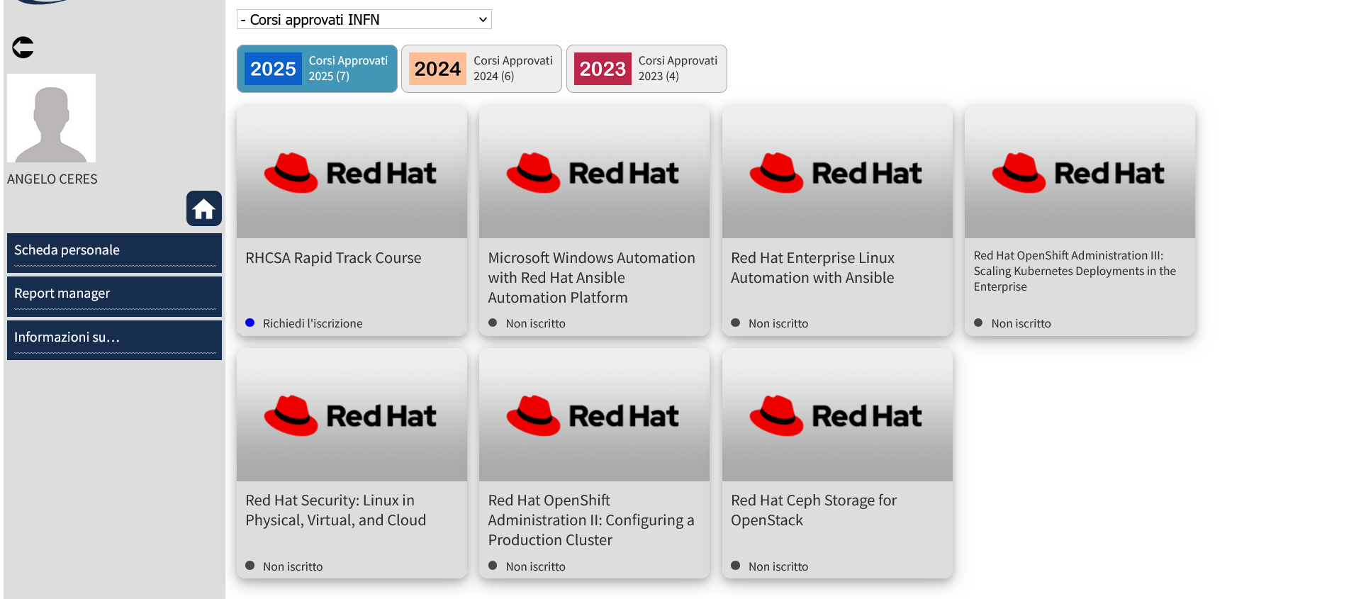
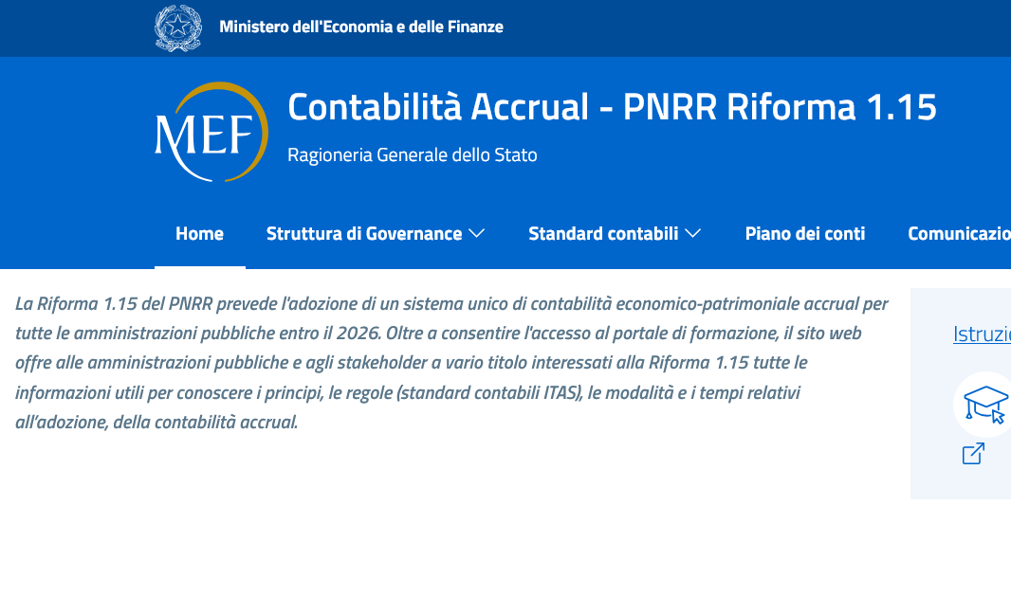
Piattaforme ONLINE disponibili 1/2
Syllabus è l'hub per la crescita del capitale umano delle pubbliche amministrazioni.
www.Syllabus.gov.it
Sistema armonico e unico di contabilità economico-patrimoniale (ACCRUAL- contabilità per competenza)
Corsi IT : flane-infn.it

Slide 3
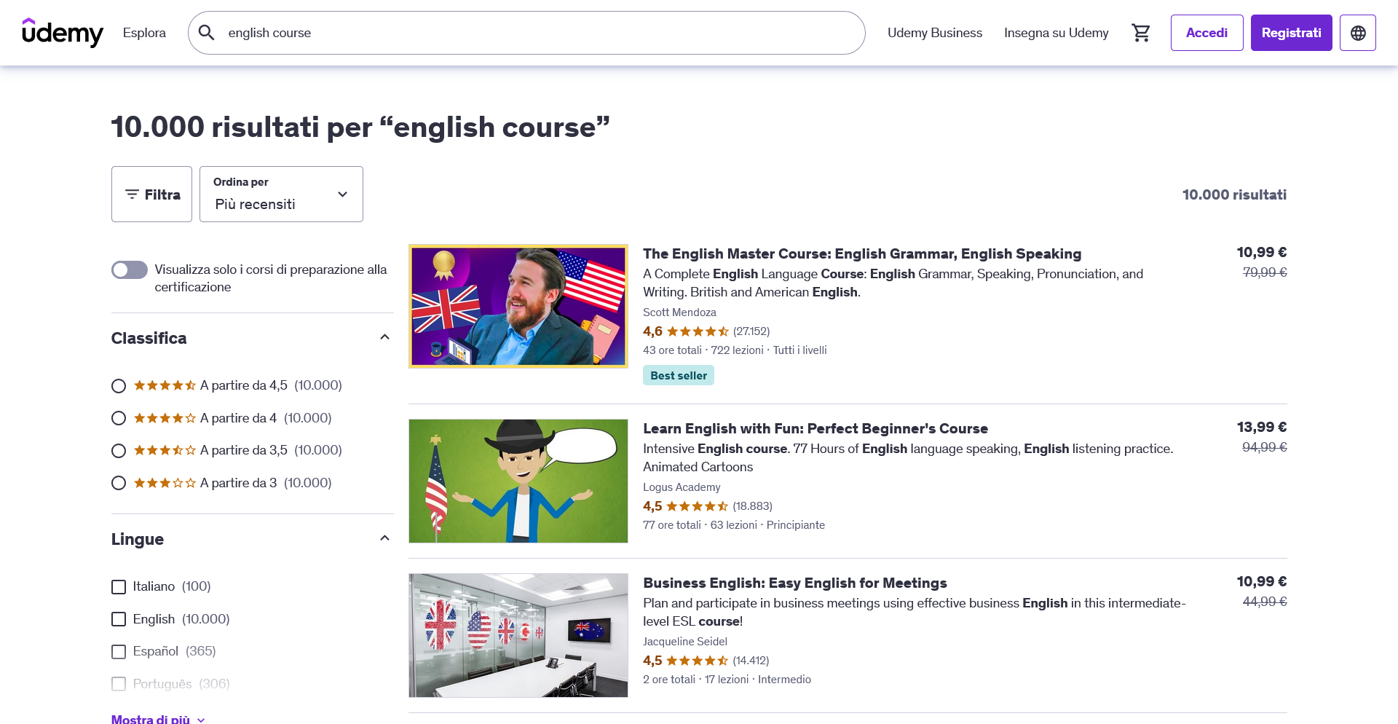
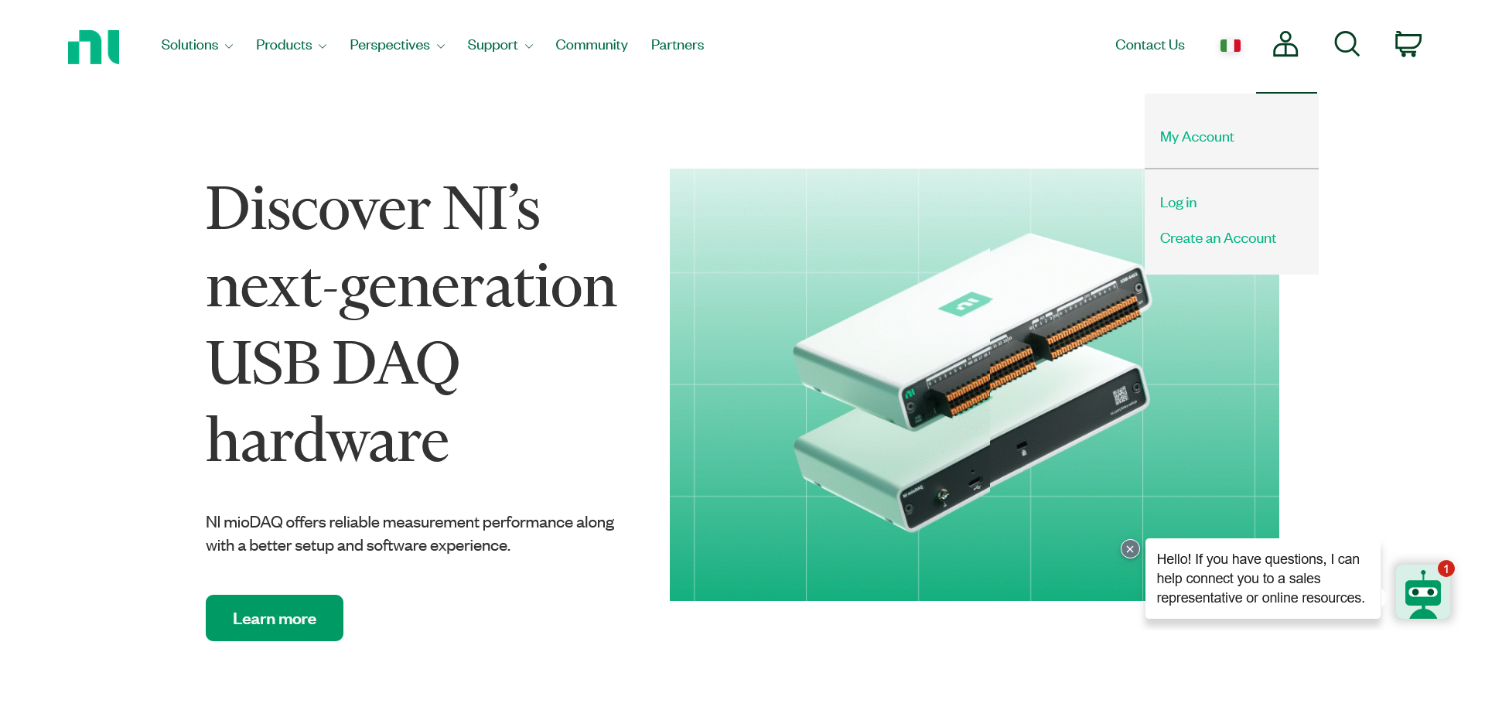
Piattaforme ONLINE disponibili 2/2
Piattaforma Udemy in fase di acquisto
Coursera: Finanziato con i fondi Formazione e CCR.
Per i corsi di lingua sono consigliati Voxy e Federico II di Napoli.
National Instruments - Emerson
Corsi per DAQ

Slide 4
Test e schede di valutazione nei corsi di formazione
Al termine dei corsi di formazione
le schede di valutazione non sempre vengono compilate
Abbiamo previsto un sistema sulla piattaforma che consente di
compilare il test finale SOLO dopo la compilazione della scheda di valutazione

Slide 5
Calendario formazione 2025 Termine per inserimento modifiche ai PFL
14 febbraio - I^ apertura anno 2025
09 maggio – II^ apertura anno 2025
Codice Unico di Progetto (CUP)
La normativa vigente ci impone di dover identificare ogni progetto formativo con il Codice Unico Progetto (CUP), così come avviene per ogni progetto.
Per tutto il Piano Formativo INFN 2025 (Nazionale, Interstruttura, CCR, Locale) il CUP è : I53E24001380005
Formazione tecnica dedicata ai RUP: I53E24001390005
Progetti formativi in materia di sicurezza obbligatoria: I53E24001400005

